Slide 1



北京航空航天大学计算机学院
具体数学
Concrete Mathematics
赵启阳
2026年11月8日

Slide 2
9.4 两个渐进技巧
Two asymptotic tricks

Slide 3
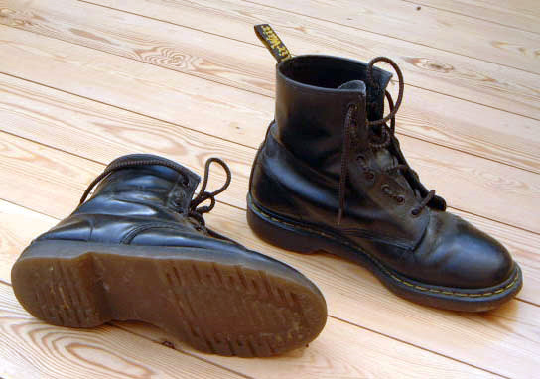
技巧一：自助法
自助法（ bootstrapping ）的主要思想：
（1）构造关于目标量的递归式；
（2）使用递归式，估计一个比较粗略的结果；
（3）将粗略估计代入，得到更精确的结果
“自助法”名称的由来——同时也是一个重要的统计学方法的命名
Pull ourselves up by our bootstraps

Slide 4
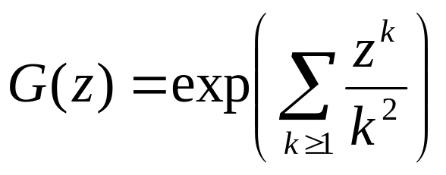
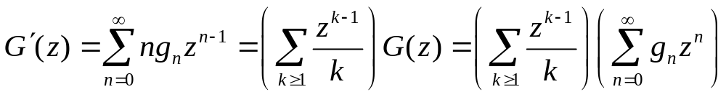
自助法的例子
问题：当n趋向于无穷时，函数
在展开成幂级数之后，其中z^{n}的系数g_{n}的渐进值是什么？
对函数G求关于z的导数，得到

Slide 5
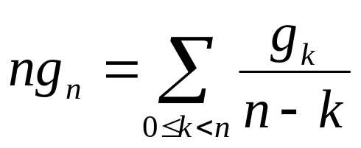
自助法的例子
令两边的z^{n-1}的系数相等，得到
这个式子是递归式。初始条件为g₀=1：
从上面看不出什么规律，到今天为止g_{n}的封闭形式解似乎还没有找到，那就渐进吧…..
n | 0 | 1 | 2 | 3 | 4 | 5 | 6
g_{n} | 1 | 1 | 3/4 | 19/36 | 107/288 | 641/2400 | 51103/259200

Slide 6
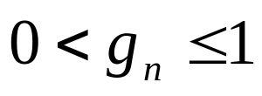
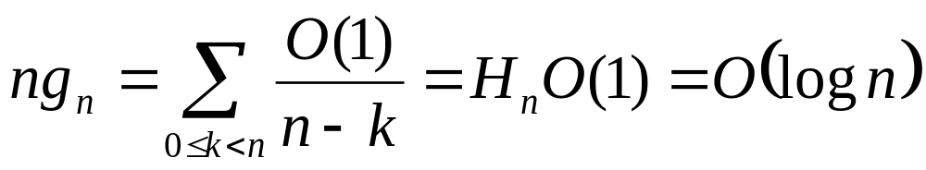
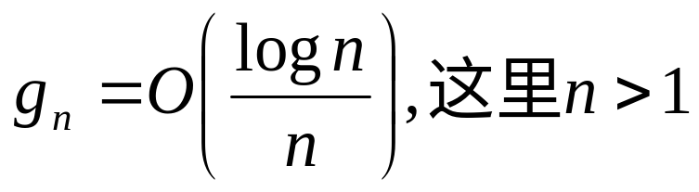
自助法的例子
首先很容易用归纳法得到所有的g_{n}都有
这是第一个粗略估计：g_{n}=O(1)，代入到递归式
因此有

Slide 7
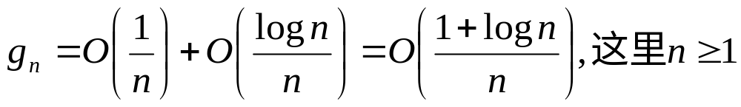
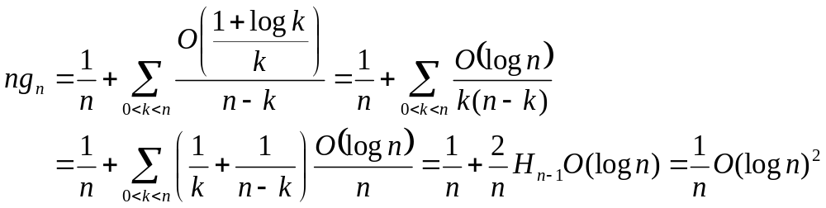
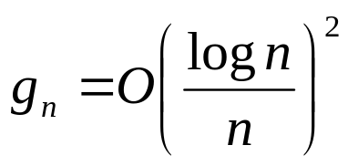
自助法的例子
在此基础上，得到对于n>=1都有
代入到递归式，得到
因此有

Slide 8
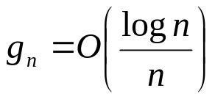
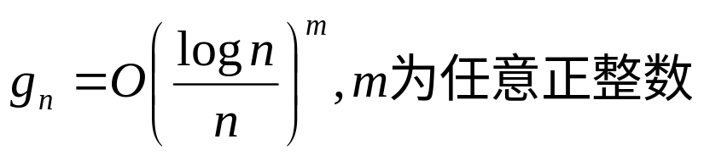
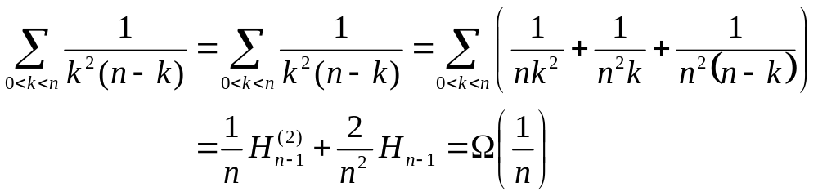
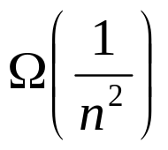
自助法的例子
在前面成功地由 得到了 ，因此这里有一个很自然的问题，能否这样一直下去得到
答案是不能。在下一次“自助”的时候会有
因此无法对g_{n}再得到比 等级更低的估计。

Slide 9
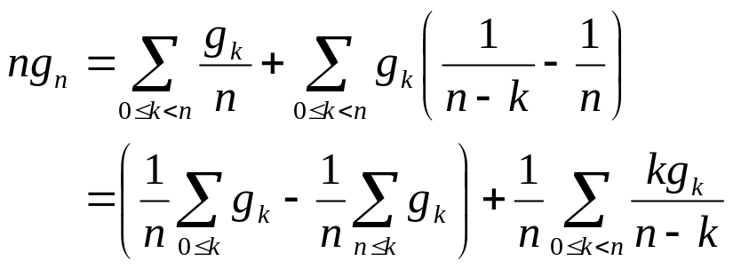
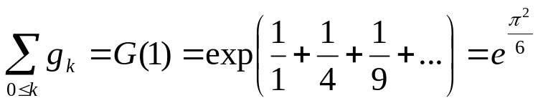
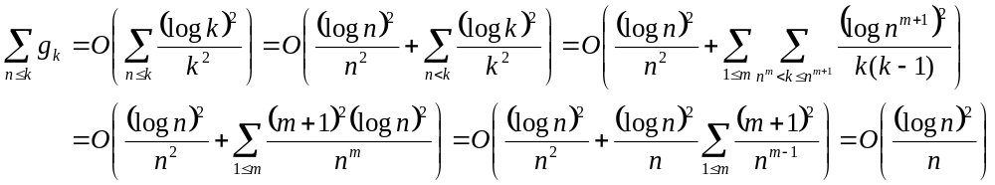
自助法的例子
在得到上述结论之后，可以再使用截取最大部分的技巧得到最终结果
这里第一个求和式为
第二个求和式为第一个求和式的尾部
1
2
3

Slide 10
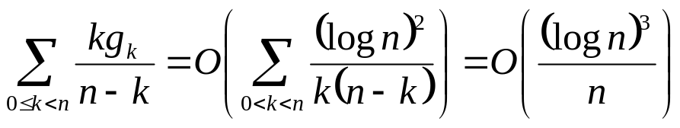
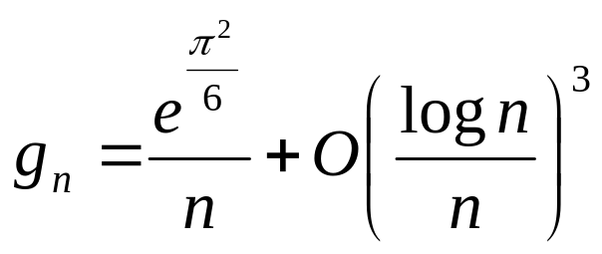
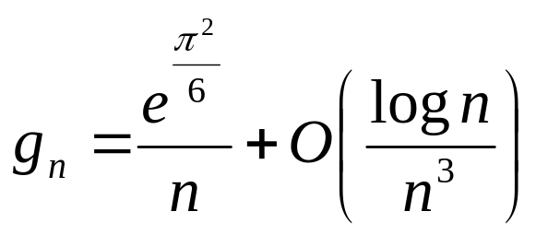
自助法的例子
第三个求和式有
因此得到
再将代入到递归式中，并使用自助法得到

Slide 11
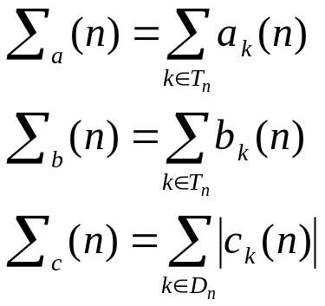
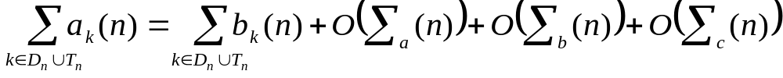
技巧二：尾部替换
尾部替换的主要思想：
（1）首先将求和式拆分成两个不重叠的范围D_{n}和T_{n}，其中D_{n}为主要部分，T_{n}对总和的贡献很小
（2）找到对D_{n}中的k都成立的式子（不必要求对T_{n}也成立）
a_{k}(n)=b_{k}(n)+O(c_{k}(n))
（3）再去证明下面的三个式子都很小：
（4）最后得到估计结果

Slide 12
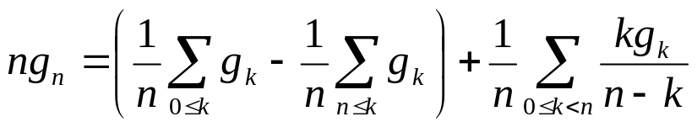
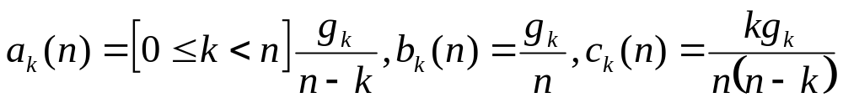
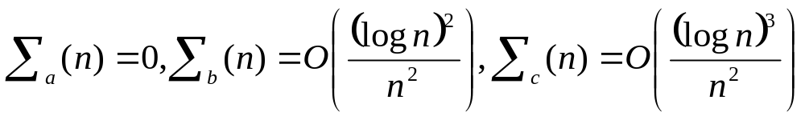
尾部替换的例子
例如对于
可以设置
其求和范围是D_{n}={0, 1, …, n - 1}，T_{n}={n, n + 1, …}
并且有
很容易导出g_{n}的最终估计结果。

Slide 13
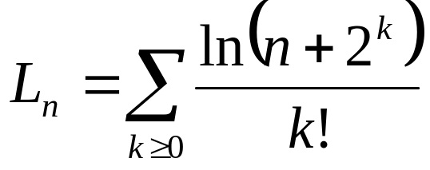

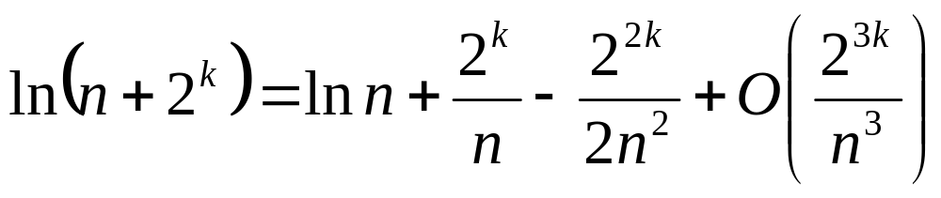
另外一个尾部替换的例子
问题：估计
很显然，最小的那些k对求和的贡献是主要的。因为阶乘在分母上！！！
在k很小的时候（ ），有

Slide 14
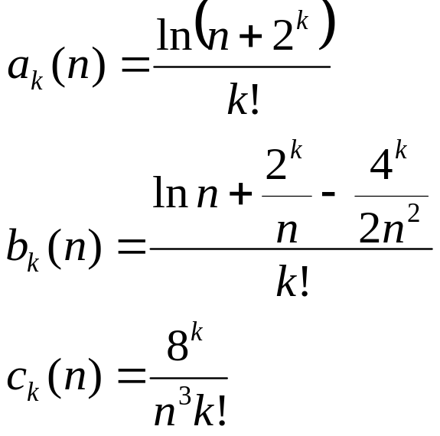
另外一个尾部替换的例子
接下来使用尾部替换法，首先构造
这里

Slide 15
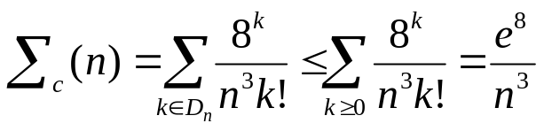
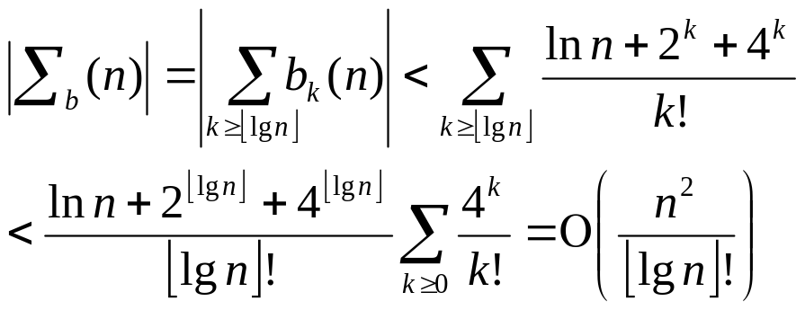


另外一个尾部替换的例子
首先分析最简单的
因此可用O(n⁻³)代替。
然后再有
由于 比n的任何幂的增长速度都快，因此这个很小的误差不超过

Slide 16
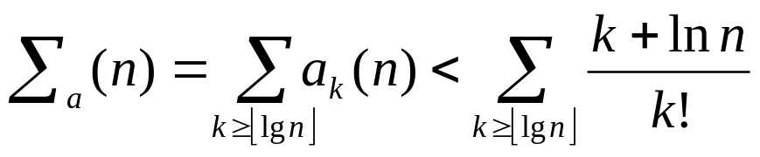
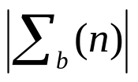
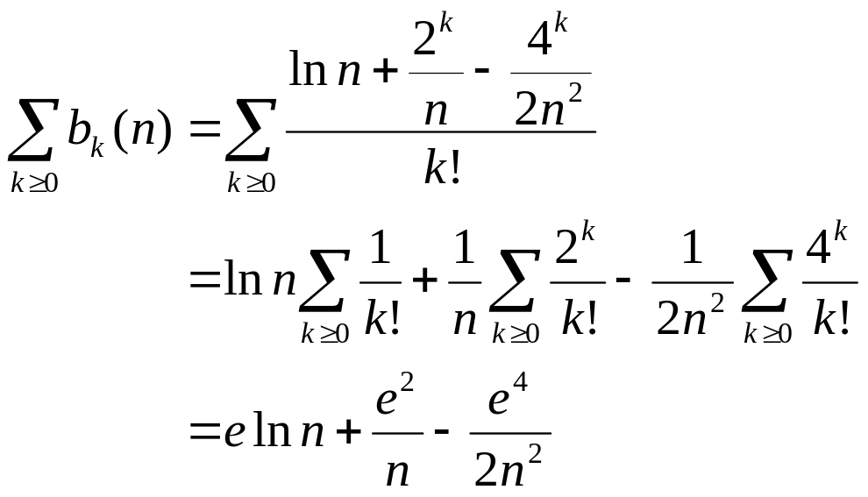
另外一个尾部替换的例子
而原来的尾部误差
甚至比 还要小，因此也是O(n⁻³)的量级。
最后再计算下面求和式的封闭形式

Slide 17
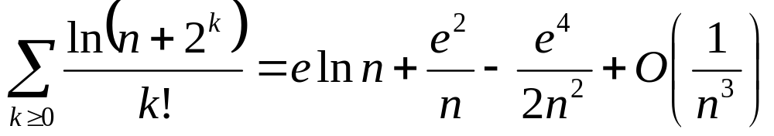
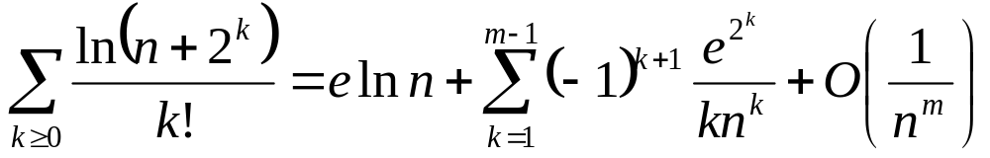
另外一个尾部替换的例子
组合在一起得到所要求的渐进估计
事实上，对任意的正整数m，都可以使用上述方法得到
这相当于级数截断的方法。

Slide 18
6th Homework
练习题（不必上交）
9.2，9.7，9.20，9.32，9.54

